Slide 1
AC-CTI-RO 1C.02.1
Lucrare Experimentarium: Centrul de greutate
Daria Ciobanu
Alexandru Capatina

Slide 2
Cuprins
01
02
CG in dinamica mișcării
Introducere
03
04
Moduri de determinare
Aplicatii practice

Slide 3
Introducere
01
Cateva notiuni generale despre centrul de greutate

Slide 4
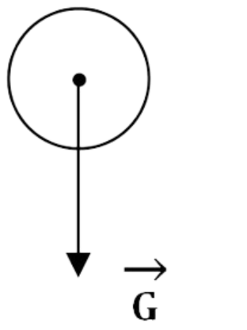
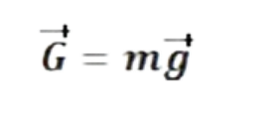
Greutatea
Pentru a intelege ce este centrul de greutate, este necesar sa stim si ce reprezinta greutatea
Forța de greutate (notată cu G) acționează întotdeauna pe direcție verticală a locului respectiv (direcția firului cu plumb), cu sensul în jos ( spre centrul Pământului). Are ca punct de aplicație centrul de greutate al corpului (C).
m = masa corpului (în kg)
și
g = accelerația gravitațională la suprafața Pământului = 9,8 N/kg.

Slide 5
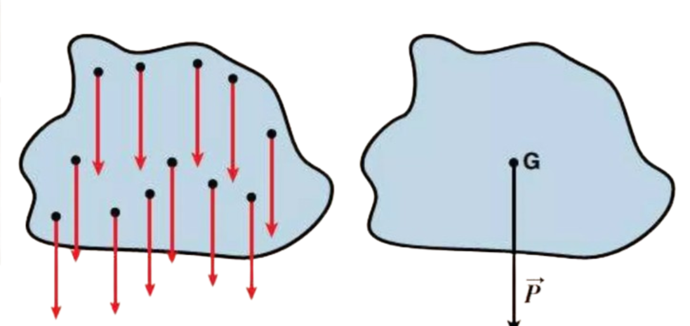
Definitie
Centrul de greutate este un concept fundamental în domeniul fizicii, reprezentând punctul în care întreaga masă a unui obiect este concentrată sau, altfel spus, punctul de echilibru al distribuției sale de masă.

Slide 6
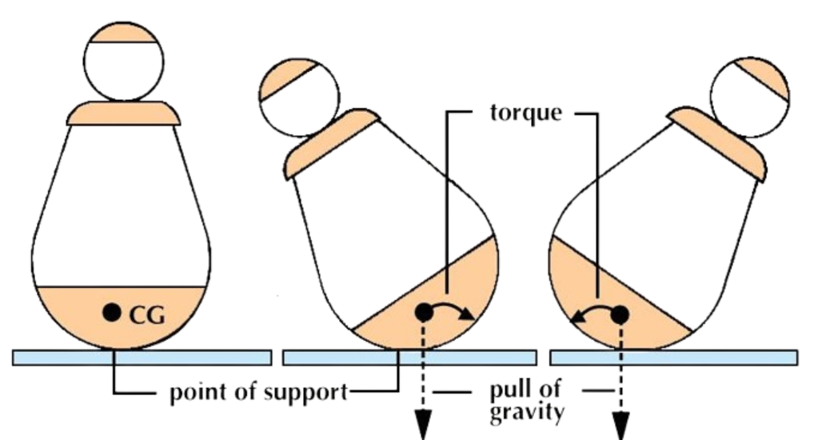

Slide 7
02
CG in dinamica mișcării
Vom examina modul în care centrul de greutate influențează dinamica mișcării.

Slide 8
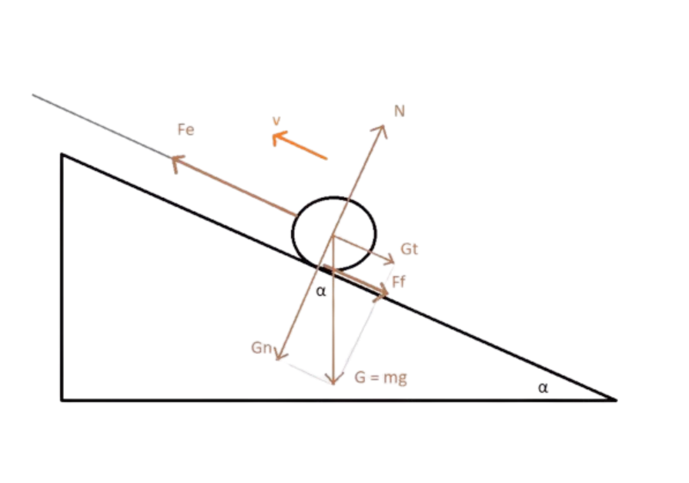
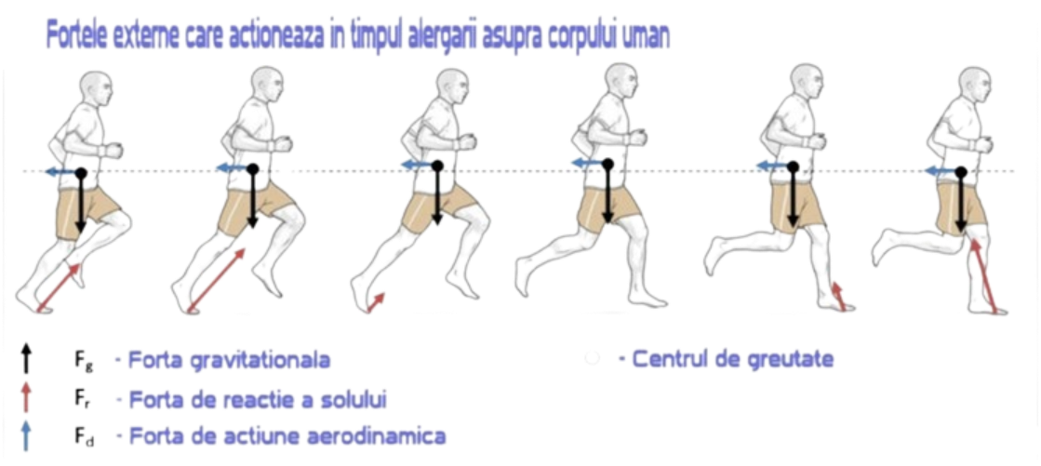
Centrul de greutate (CG) joacă un rol semnificativ în determinarea modului în care un obiect se mișcă sub acțiunea forțelor externe.
Poziția centrului de greutate influențează direcția, viteza și stabilitatea mișcării obiectelor într-un mediu dat.

Slide 10
1
Direcția mișcării
2
3
4
Viteza și acceleratia
Stabilitatea și mișcarea circulară
Schimbarea poziției centrului de greutate

Slide 11
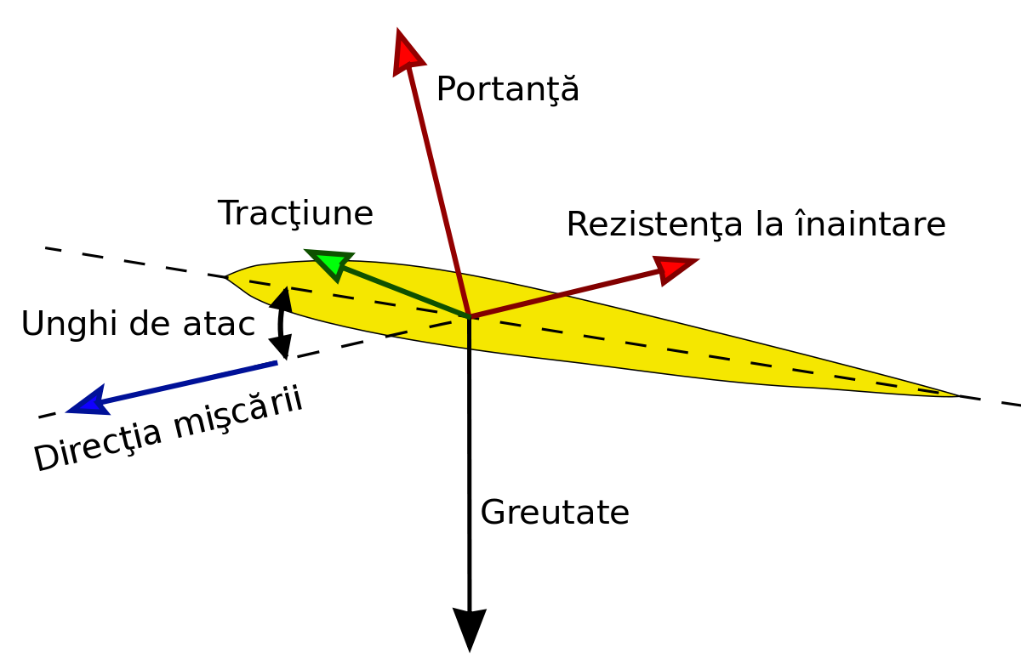
1
Direcția mișcării
O forță aplicată în apropierea sau prin centrul de greutate va produce o mișcare lineară, în timp ce o forță aplicată la distanță de CG poate induce o rotație

Slide 12
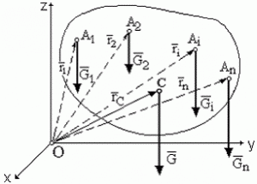
Centrul de greutate este punctul în jurul căruia un obiect se rotește sub acțiunea unui moment de forță. În mișcarea liniară, forța aplicată la nivelul CG va afecta viteza și accelerarea obiectului. Cu cât CG este mai aproape de punctul de aplicare a forței, cu atât va fi mai mic momentul de forță și mai puțină tendință de rotație.
2
Viteza și acceleratia

Slide 13
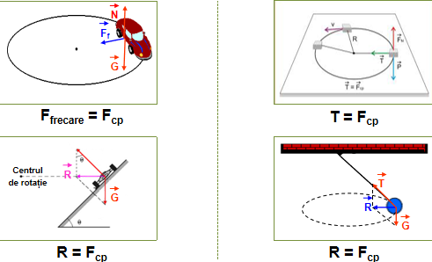
În cazul mișcării circulare, CG devine esențial pentru stabilitate. O forță centripetă acționează către centrul de rotație, iar aceasta depinde de poziția centrului de greutate. Un CG stabil în interiorul bazei de sprijin asigură stabilitatea mișcării circulare.
3
Stabilitatea și mișcarea circulară

Slide 14
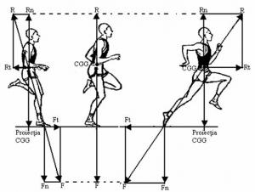
Modificarea poziției centrului de greutate poate afecta comportamentul mișcării. De exemplu, în cazul unui corp uman, schimbarea poziției CG prin mișcarea membrelor poate influența echilibrul și stabilitatea în timpul mișcării.
4
Schimbarea poziției centrului de greutate

Slide 15
03
Moduri de determinare

Slide 16
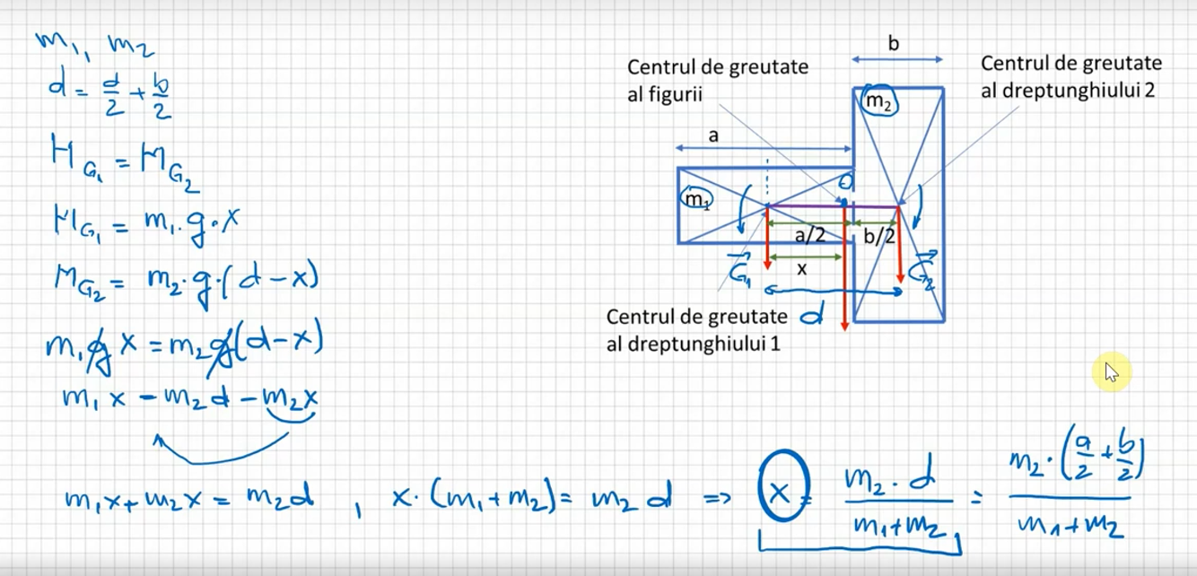
Metoda de calcul folosind momentul forței
1. Descompunem figura cu care lucrăm în două figuri regulate (simetrice);
2. Găsim poziția centrului de greutate pentru fiecare dintre figuri;
3. Unim cele două centre de greutate. Centrul de greutate al întregii figuri se găsește pe segmentul de dreaptă care unește cele două centre.
4. Calculăm poziția centrului de greutate din condiția ca față de punctul respectiv momentele celor două forțe de greutate să fie egale (echilibru de rotație).

Slide 17
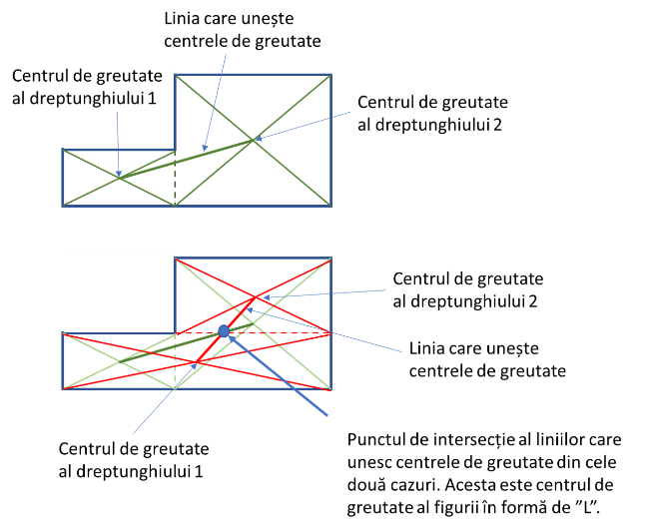
Metoda de calcul grafică
Această metodă o putem aplica atunci când descompunerea corpului inițial în două corpuri simetrice se poate face în două moduri diferite.
1. Descompunem figura cu care lucrăm în două figuri regulate (simetrice);
2. Găsim poziția centrului de greutate pentru fiecare dintre figuri;
3. Unim cele două centre de greutate. Centrul de greutate al întregii figuri se găsește pe segmentul de dreaptă care unește cele două centre.
4. Descompunem din nou figura în alte două figuri regulate și repetăm pașii de la 1 la 3.
5. Cele două linii care unesc centrele de greutate desenate în prima și în a doua situație se intersectează într-un punct care este chiar centrul de greutate al întregului corp.

Slide 18
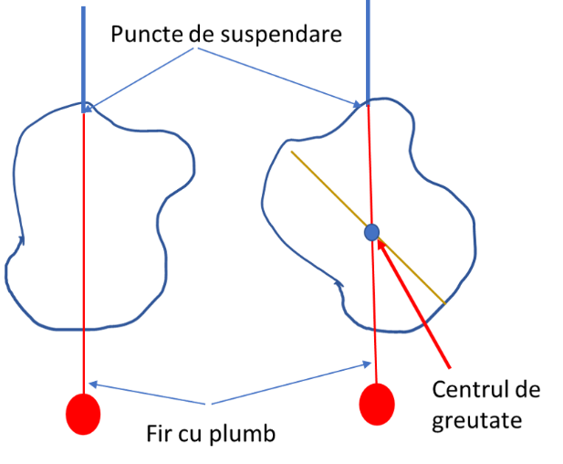
Metoda experimentală
Atunci când metodele anterioare nu pot fi aplicate, putem folosi o metodă practică de determinare a centrului de greutate.
Pentru a putea aplica metoda trebuie să putem suspenda corpul în două puncte diferite, astfel încât acesta să se poată mișca liber, și să avem la dispoziție un fir care la unul din capete are legat un corp mai greu. Firul cu corpul respectiv poartă numele de fir cu plumb și ținut de capătul liber se va orienta întotdeauna pe verticală.
1. Suspendăm corpul dintr-un punct astfel încât să se poată roti liber în jurul punctului respectiv.;
2. în același punct suspendăm firul cu plumb;
3. Trasăm pe corp linia detrminată de firul cu plumb. Centrul de greutate al întregii figuri se găsește pe această linie.
4. Suspendăm din nou corpul într-un al doilea punct și repetăm pașii de la 1 la 3.
5. Cele două linii desenate în prima și în a doua situație se intersectează într-un punct care este chiar centrul de greutate al întregului corp.
Observație: Este foarte important ca mișcarea corpului în jurul punctului de suspensie să se facă liber.

Slide 19
04
Aplicatii practice
Vom examina modul în care centrul de greutate influențează dinamica mișcării.

Slide 20
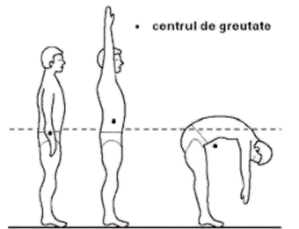
Centrul de greutate al omului
In mod normal, centrul de greutate al omului, este situat pe axa de simetrie verticala a corpului, intr-un plan paralel cu solul, care intersecteaza corpul la nivelul bazinului.
Dupa cum se poate observa, centrul de greutate poate varia in functie de pozitia omului.

Slide 21
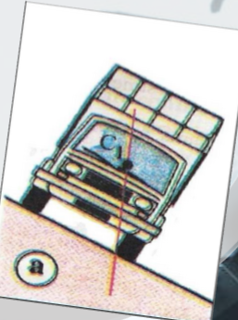
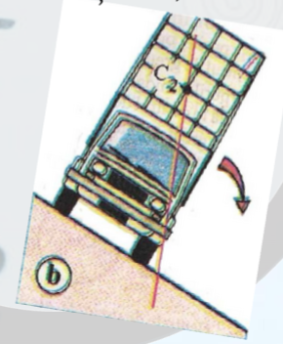
Centrul de greutate al unui camion
Daca centrul de greutate este suficient de jos ( aproape de Pamant) camionul nu este in pericol sa se rastoarne cand se deplaseaza pe o panta. (figura a)
Daca centrul de greutate este prea sus, sub actiunea greutatii, camionul se poate rasturna. (figura b)

Slide 22
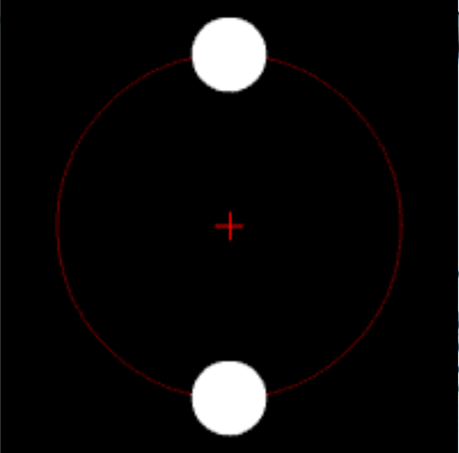
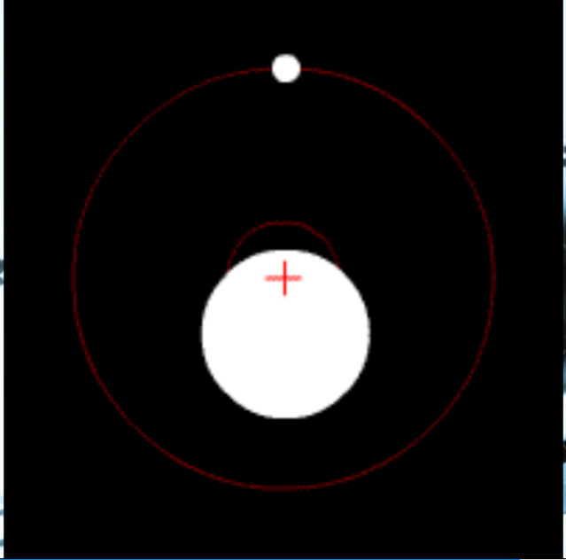
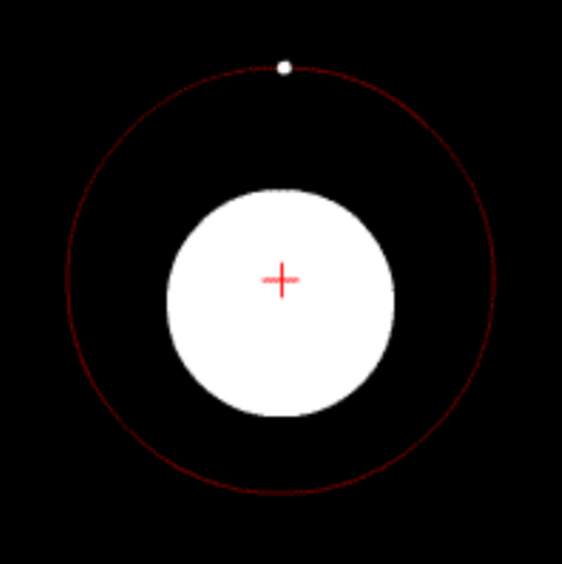
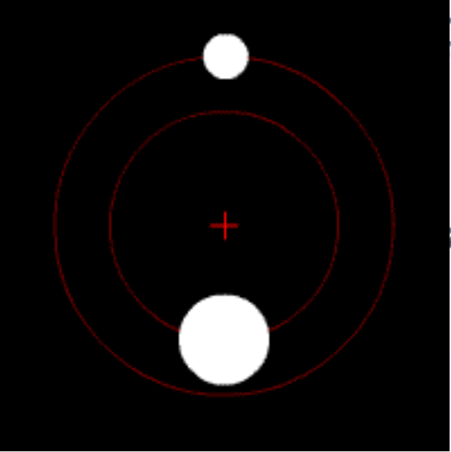
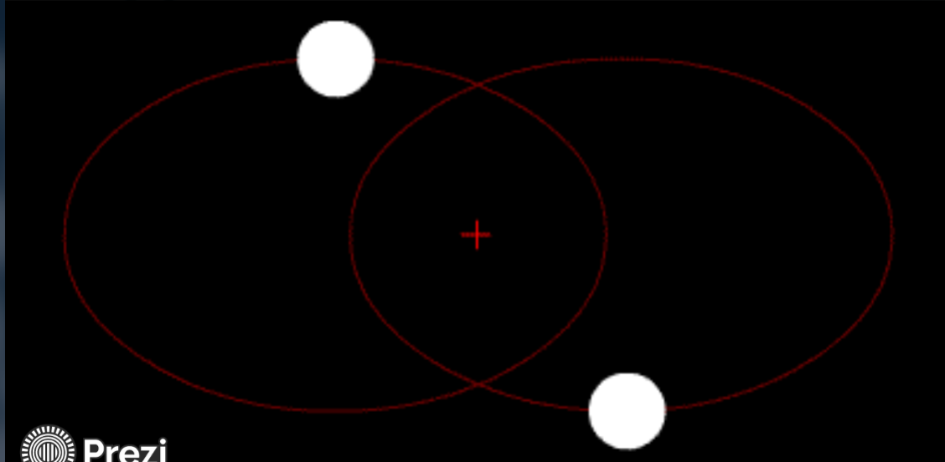
Exemple din spatiul cosmic
Doua corpuri de mase egale graviteaza in jurul baricentrului.
Doua corpuri cu mase diferite graviteaza in jurul baricentrului precum sistemul Pluto-Charon
Două corpuri cu diferenţă mare între mase gravitează în jurul baricentrului precum sistemul Pământ-Lună
Două copuri cu diferență extremă între mase gravitează în jurul baricentrului precum sistemul Soare-Pămant
Doua corpuri de mase similare gravitează în jurul baricentrului pe o orbită eliptică precum stelele binare

